Slide 1

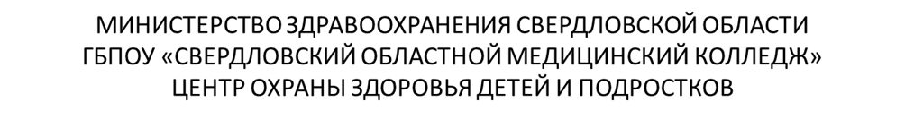

Грипп и вакцинопрофилактика
Врач по гигиене детей и подростков
Центра охраны здоровья детей и подростков
Сенцова Наталья Алексеевна
Руководитель Центра
Татарева Светлана Викторовна
Notes:
Здравствуйте уважаемые слушатели. Сегодня я бы хотела рассказать как сохранить и укрепить своё здоровье при помощи специфической профилактики.
Эксперты всемирной организации здравоохранения объявили 21 век столетием вирусов. Ежегодно в мире регистрируется 30-40 млн случаев инфекционных заболеваний. Благодаря вакцинации ликвидированы некоторые инфекции, такие как дифтерия, полиомиелит. Вакцины спасают ежегодно 2-3 млн человеческих жизней.

Slide 2
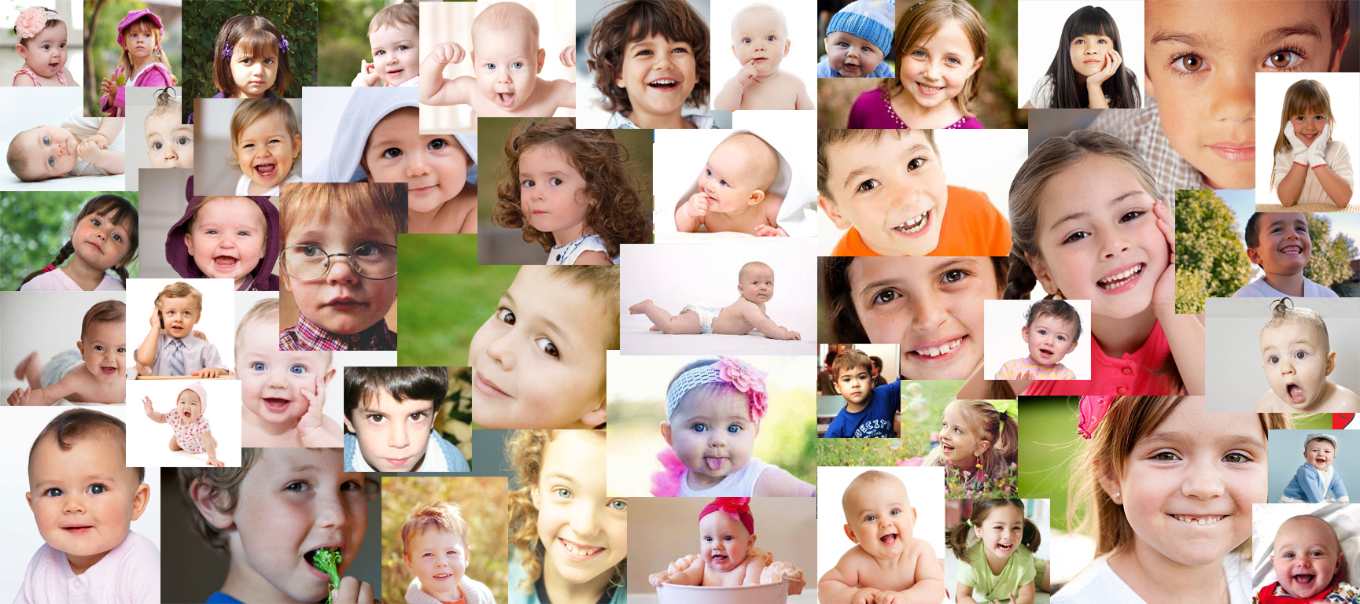
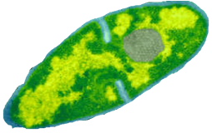
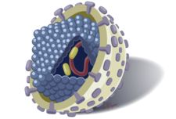
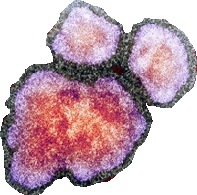
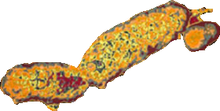
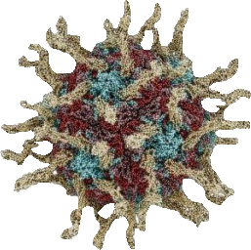

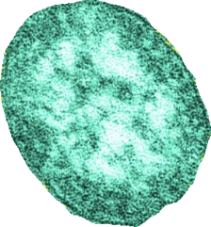
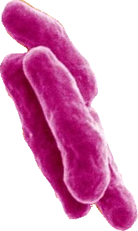
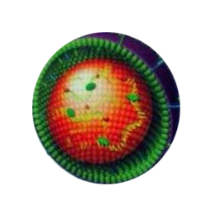
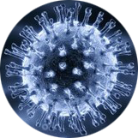
Детские инфекции исторически являлись основной причиной детских смертей
В 19-м веке в России детская смертность составляла 40% Причем 40% умерших приходилось на детей до 1 года.
- 40%
Пневмококк
Краснуха
Дифтерия
Столбняк
Корь
Паротит
Коклюш
Полиомиелит
Туберкулез
Гепатит
Notes:
Смертность от детских инфекций можно снизить на 40% благодаря вакцинации. Своевременная вакцинопрофилактика ребёнка даёт возможность избежать многих инфекций. Проще болезнь предотвратить, чем лечить, т.к. противовирусные и антибактериальные препараты в сочетании с самим бактериальным агентом наносят больший вред, чем вакцина.

Slide 3



Вакцины помогают организму подготовиться к встрече с инфекцией
Вакцины содержат ослабленные или убитые бактерии или вирусы
Они готовят организм к отражению атаки инфекции
Когда вакцина вводится в организм, он начинает вырабатывать антитела, которые защищают его от возбудителя болезни.
Помните…вакцина достаточно сильна, чтобы выработались антитела, но слабее, чем вирус или бактерия и не вызывает заболевания.
Если ребенок не привит, инфекция может пересилить его иммунную систему и вызвать болезнь или даже смерть

Slide 4
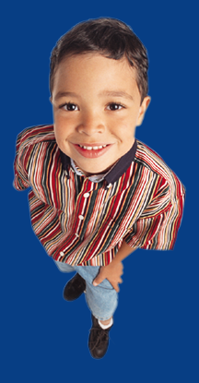
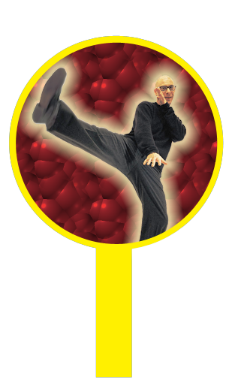
Что происходит при введении вакцины: антитела становятся частью “памяти” организма
После выработки антител в ответ на прививку, они становятся частью иммунной системы организма.
Затем, если происходит встреча с вирусом или бактерией, то антитела убивают инфекцию.
Формируется «Иммунная память»: организм быстро реагирует на встречу с инфекцией и предотвращает или значимо облегчает течение болезни.
“Иммунная память” имеет разную продолжительность для разных вакцин, иногда требуется повторная (ре-) вакцинация для поддержания защиты.

Slide 5
Почему вакцинируют в том или ином возрасте
Учитывается способность ребенка ответить на вакцину выработкой антител:
БЦЖ, гепатит – с рождения
Коклюш, дифтерия, столбняк – с 2-3 мес
Живые вакцины (полиомиелит, корь, краснуха, паротит) – с 1 года (материнские антитела могут их инактивировать)
Чем раньше привьешь – тем меньше риск инфекции
В возрасте до 6 мес. дети реже болеют, поэтому происходит меньше отсрочек и отводов

Slide 6
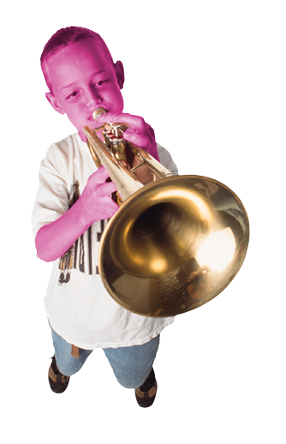
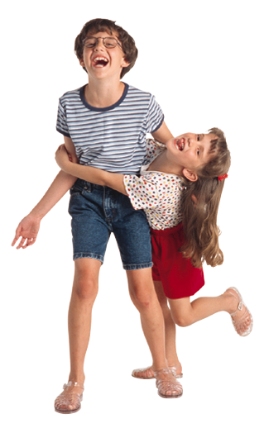
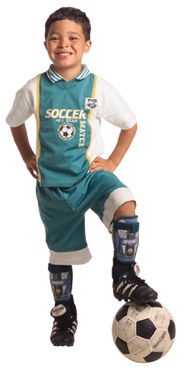
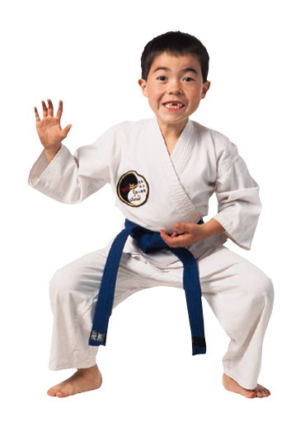
Популяционный эффект
Привитые дети защищены от инфекции. Они перестают болеть сами и прекращают заражать других.
Не Привитой
Привитые
Если много детей в обществе (коллективе) привиты от инфекции, эта инфекция в обществе не распространяется и не встречается
Notes:
Популяционный эффект – это эффект от вакцины в каком-либо коллективе т.е. на предприятии, в школе, в детском саду.
Более подробно остановимся на защите от гриппа.

Slide 7
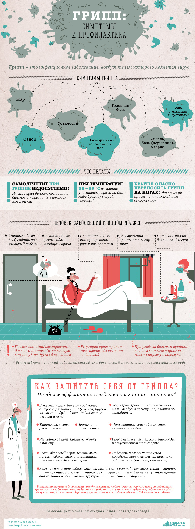
Notes:
При гриппе обостряются имеющиеся хронические заболевания, кроме этого, грипп имеет обширный список возможных осложнений:
Осложнения со стороны дыхательной системы (пневмония, бронхит). Именно пневмония является причиной большинства смертельных исходов от гриппа.
Осложнения со стороны верхних дыхательных путей и ЛОР-органов (отит, синусит, ринит, трахеит).
Осложнения со стороны сердечно-сосудистой системы (миокардит, перикардит).
Осложнения со стороны нервной системы (менингит, менингоэнцефалит, энцефалит, невралгии, полирадикулоневриты).
Чтобы избежать возможных осложнений, важно своевременно проводить профилактику гриппа и правильно лечить само заболевание.

Slide 8
Notes:
Использовать в питании легкоусвояемые продукты

Slide 9
Notes:
Наиболее эффективным средством против гриппа является вакцинация, ведь именно вакцина обеспечивает защиту от тех видов вируса гриппа, которые являются наиболее актуальными в данном сезоне и входят в её состав.
Эффективность вакцинации несопоставима с приёмом витаминов, адаптогенов, иммуномодуляторов, а также чеснока и лука. Желательно привиться до подъёма заболеваемости, можно начинать прививаться уже с сентября. Прививку против гриппа нельзя делать при острых лихорадочных состояниях, в период обострения хронических заболеваний.

Slide 10
Вопросы о вакцинопрофилактике
В какой временной период лучше поставить прививку ребёнку?
Прививку необходимо поставить до подъёма заболеваемости гриппом и ОРВИ, т.е. в условиях благоприятной эпидемиологической ситуации по заболеваемости данными инфекциями. Вакцинацию можно начинать уже с сентября. Нужно помнить, что вакцины следует ставить на фоне полного здоровья ребёнка.
Можно ли ребёнку от вакцины против гриппа заразиться гриппом?
Это совершенно исключено. Все современные вакцины от гриппа не то, что не содержат живых вирусов, они не содержат даже целых вирусов – только их фрагменты. Конечно же, эти фрагменты не могут вызвать заболевания.

Slide 11
Может ли ребёнок заболеть гриппом после вакцинации?
Вакцины против гриппа снижают риск заболеть им примерно на 90% у разных групп населения. У детей показатели эффективности наиболее высокие. Для формирования специфического иммунитета после прививки должно пройти время, в среднем не менее двух недель. Если в течение этого промежутка времени привитый человек столкнётся с больным гриппом, то он может заразиться и заболеть.
Как защитить от гриппа детей до 6 месяцев жизни, которых еще нельзя прививать?
Чтобы защитить их от гриппа, необходимо привить всех контактирующих с ними взрослых – родителей, братьев и сестёр, бабушек и дедушек, а также нянь. И ни в коем случае нельзя в период эпидемии гриппа посещать с младенцами места с большим скоплением людей – торговые центры, рестораны, кинотеатры и т.д.

Slide 12
Можно ли закаливаться для профилактики гриппа?
При закаливании не происходит выработки антител к вирусу гриппа. Закаливание лишь повышает устойчивость организма к неблагоприятным факторам окружающей среды.
Сколько времени после прививки вырабатывается иммунитет?
Для формирования специфического иммунитета после прививки должно пройти время, в среднем не менее двух недель.

Slide 13
Противоэпидемические и профилактические мероприятий по предупреждению распространения новой коронавирусной инфекции (COVID-19) в образовательных организациях
- введение запрета на проведение массовых мероприятий с участием различных групп лиц (групповых ячеек, классов), а также массовых мероприятий с привлечением лиц из иных организаций;
- проведение термометрии при входе в организацию и в течение дня (не менее 2х раз в день) лицам, находящиеся в организации при круглосуточном режиме ее работы;
- обеспечение отдельного размещения лиц с признаками инфекционных заболеваний до приезда бригады скорой (неотложной) медицинской помощи либо прибытия родителей (законных представителей);

Slide 14
- обеспечение условий для гигиенической обработки рук с применением кожных антисептиков при входе в организацию, помещения для приема пищи, санитарные узлы и туалетные комнаты;
- обеспечение постоянного наличия в санитарных узлах для детей и сотрудников мыла, а также кожных антисептиков для обработки рук;
- установку в местах массового скопления людей бактерицидных облучателей - рециркуляторов;
- организацию работы сотрудников, участвующих в приготовлении и раздаче пищи, обслуживающего персонала с использованием средств индивидуальной защиты органов дыхания и перчаток;

Slide 15
- контроль за допуском к посещению организации детьми, перенесшими заболевание, и (или) в случае, если ребенок был в контакте с больным;
- обеспечение групповой изоляции с проведением всех занятий в помещениях групповой ячейки и (или) на открытом воздухе отдельно от других групповых ячеек;
- организацией занятий в закрепленных за каждым классом отдельных учебных кабинетах;
- проведение ежедневной, с применением дезинфицирующих средств, обработки игрушек и игрового оборудования, влажной уборки помещений с обработкой всех контактных поверхностей; генеральной уборки не реже одного раза в неделю.
Notes:
контроль за допуском к посещению организации детьми, перенесшими заболевание, и (или) в случае, если ребенок был в контакте с больным, наличие медицинского заключения врача об отсутствии медицинских противопоказаний для пребывания в организации;

Slide 16
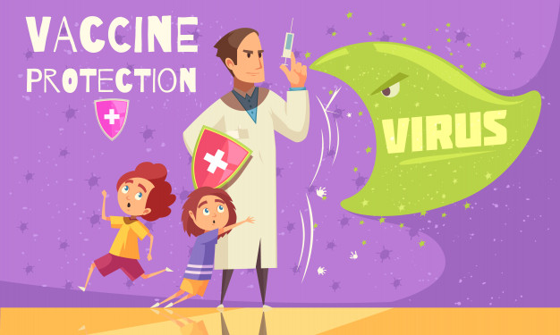
Благодарю за внимание!
Notes:
Следите за свои здоровьем и прививайтесь

